Slide 1
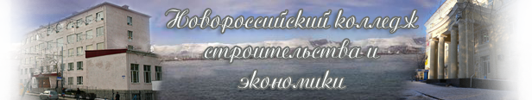
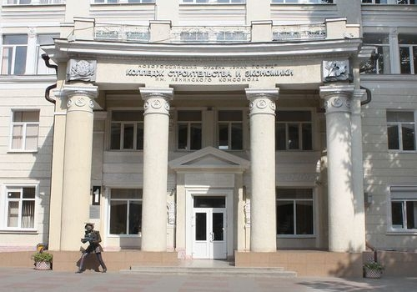
Межпредметная интеграция
Председатель ЦМК Технологий производства строительных материалов и дисциплин градостроительства, преподаватель спецдисциплин
Недильская И.И.

Slide 2

Интеграция — это объединение в одно целое различных элементов или частей в учебном процессе колледжа прослеживаются такие уровни интеграции как внутрипредметная, межпредметная.

Slide 3
Результатом интеграции должны стать:
систематизация знаний;
обобщение умений, способствующих комплексному применению знаний
усиление мировоззренческой направленности познавательных интересов студентов;
эффективное формирование убеждений и достижение всестороннего развития личности.

Slide 4
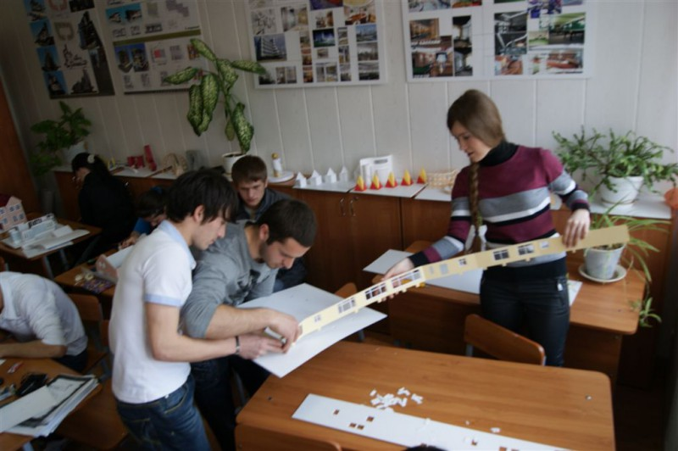
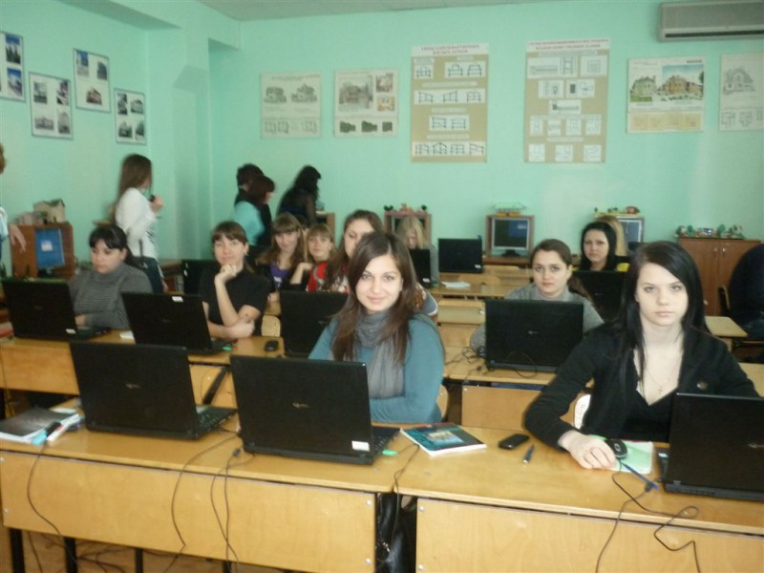
Полученные знания помогают студентам в выполнении курсовых и дипломных проектов, а самое главное – повысить свои шансы на получение интересной и престижной работы.

Slide 5
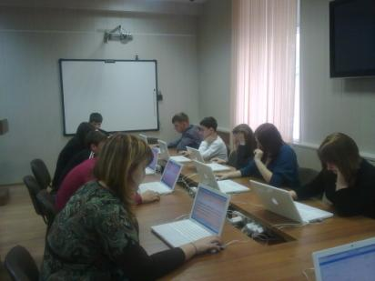
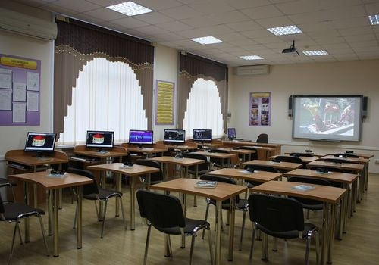
Новые информационные технологии и расширение компьютерной базы позволяют модернизировать учебный процесс, он становится более эффективным, более интересным, интерактивным, что, несомненно, повышает качество знаний студентов.

Slide 6
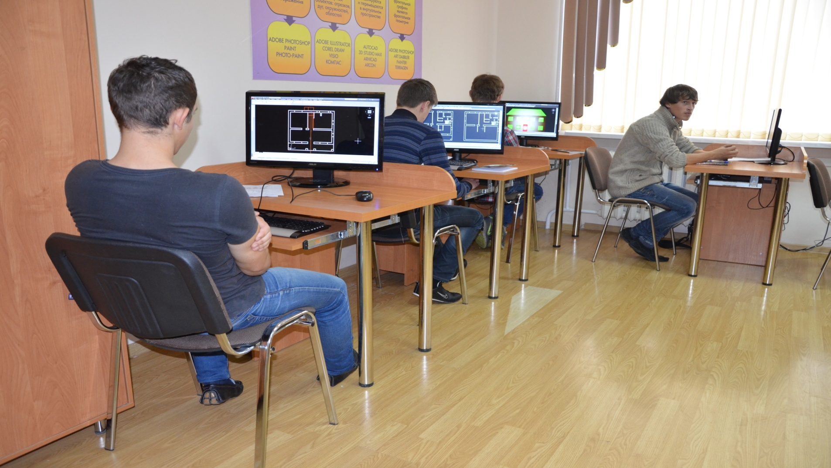
В учебном процессе строительного отделения НКСЭ профессиональная деятельность реализуется через курсовое и дипломное проектирование.

Slide 7
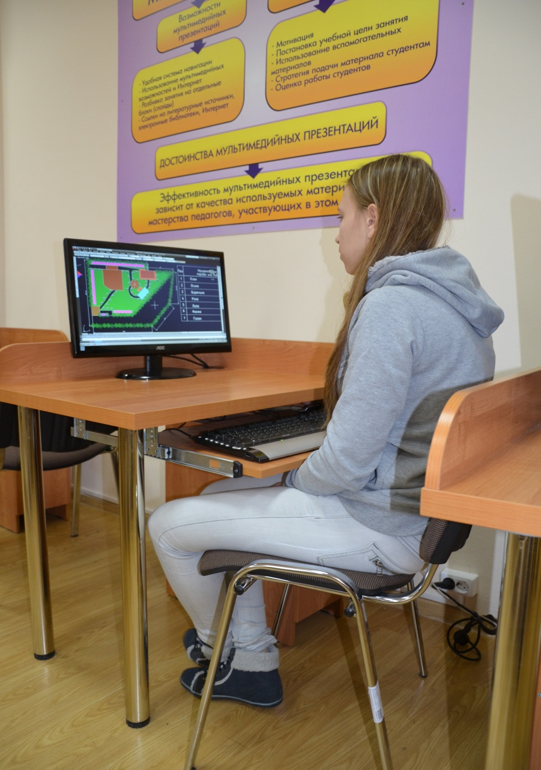
Курсовая работа - организационная форма обучения, применяемая на заключительном этапе изучения учебной дисциплины.
Задача курсовой работы сформулирована таким образом, чтобы студент оперировал большей частью знаний, полученных по дисциплине.

Slide 8
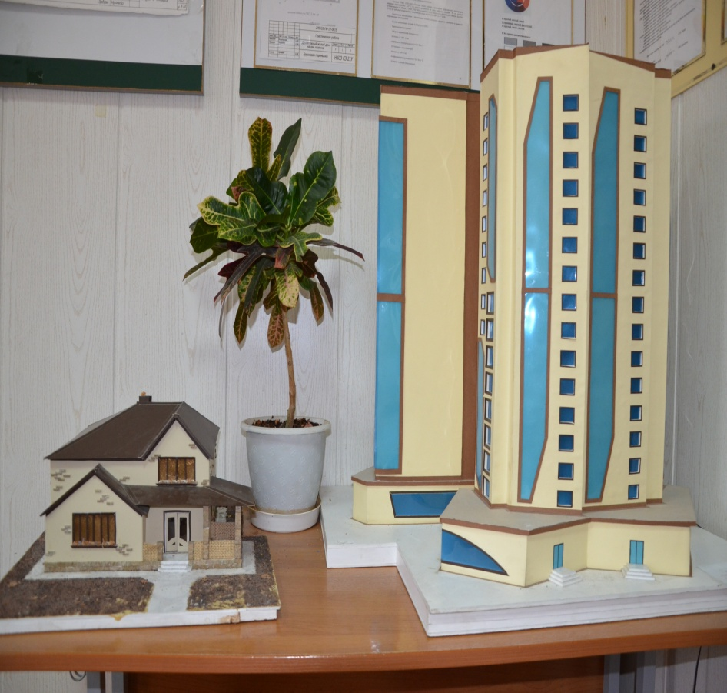
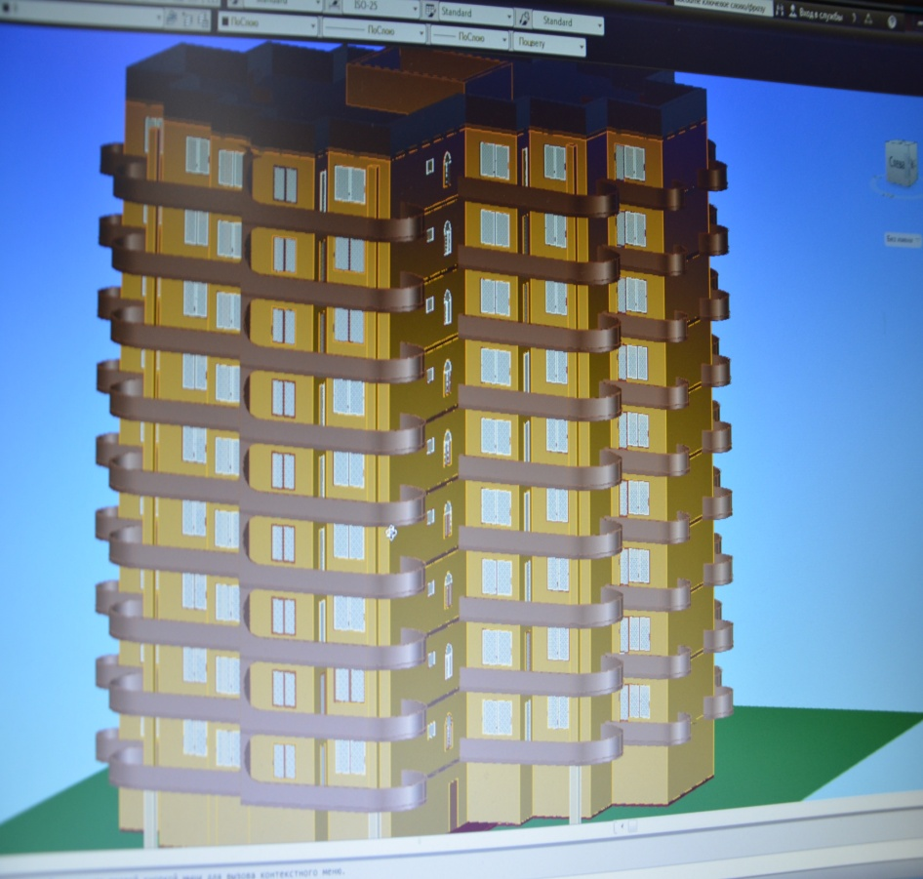
Курсовые проекты студентов группы А - 41

Slide 9
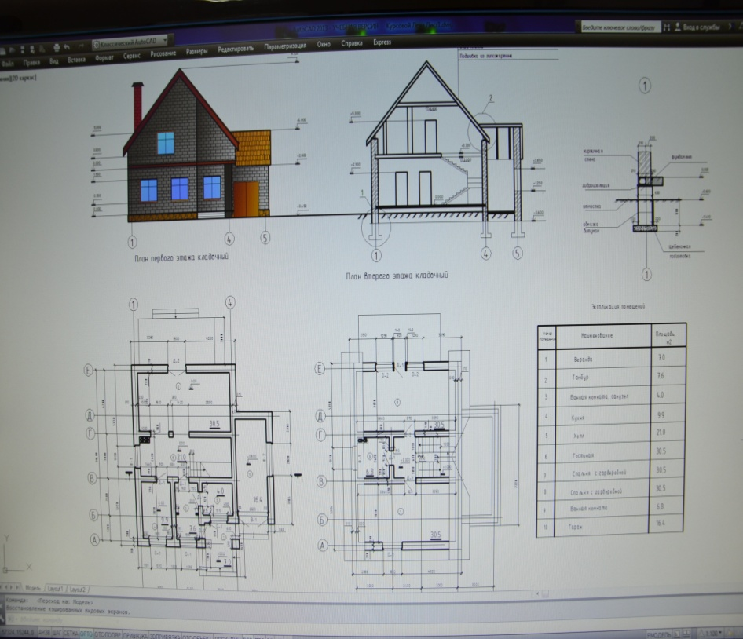
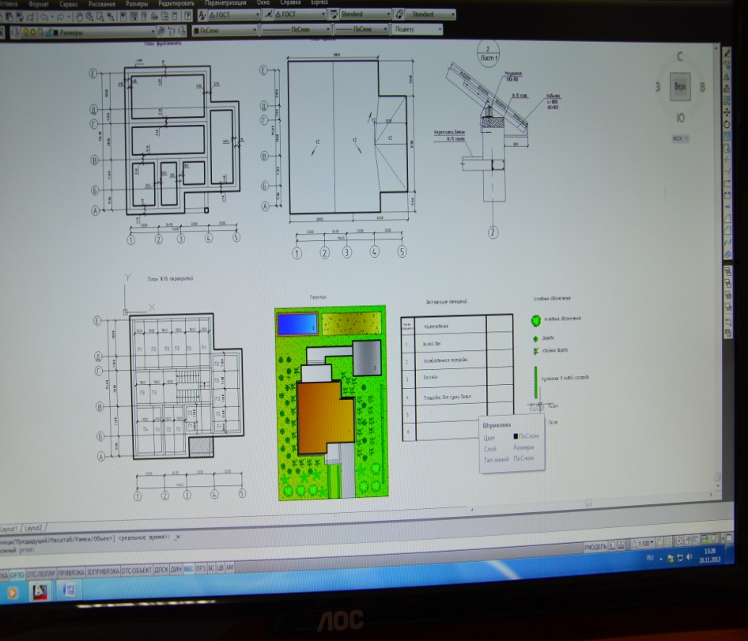
Курсовые проекты студентов группы СЗ - 41

Slide 10
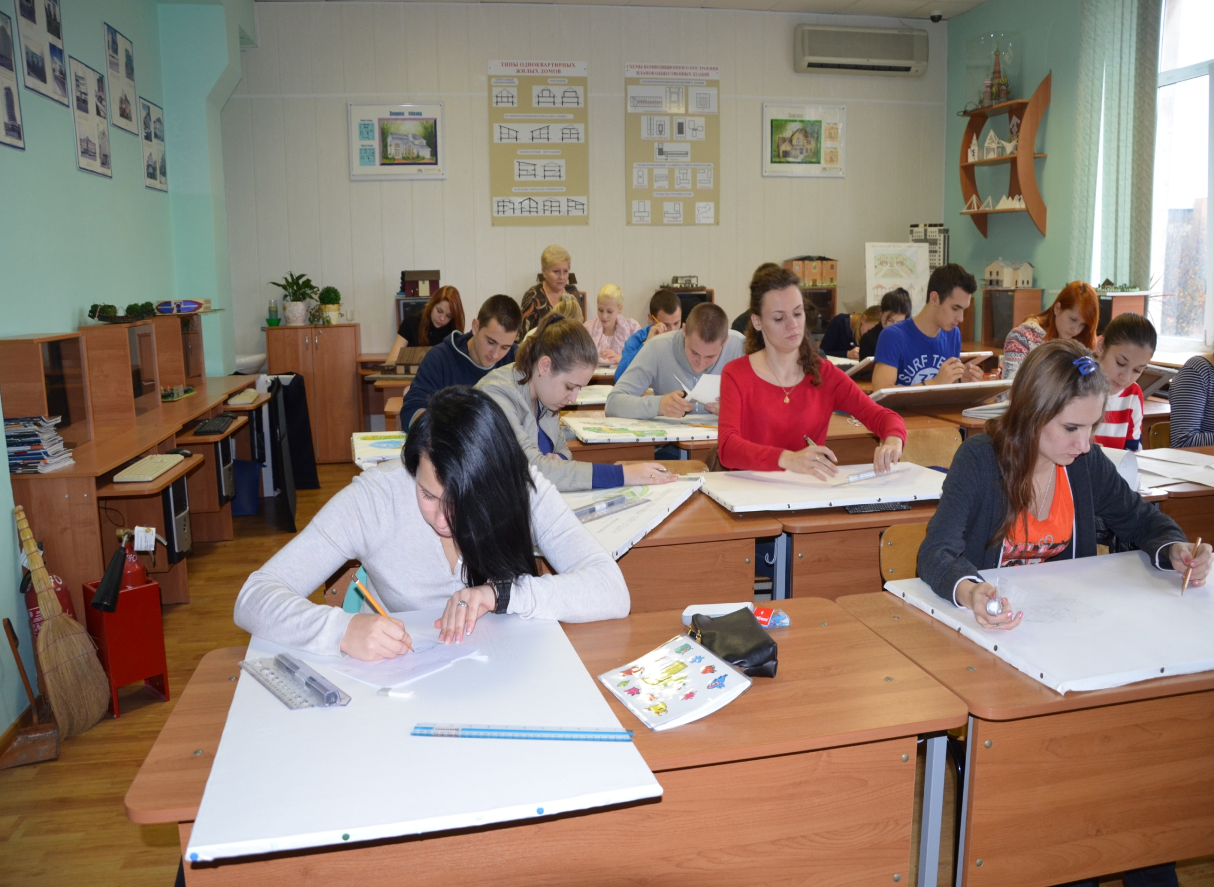

Slide 11
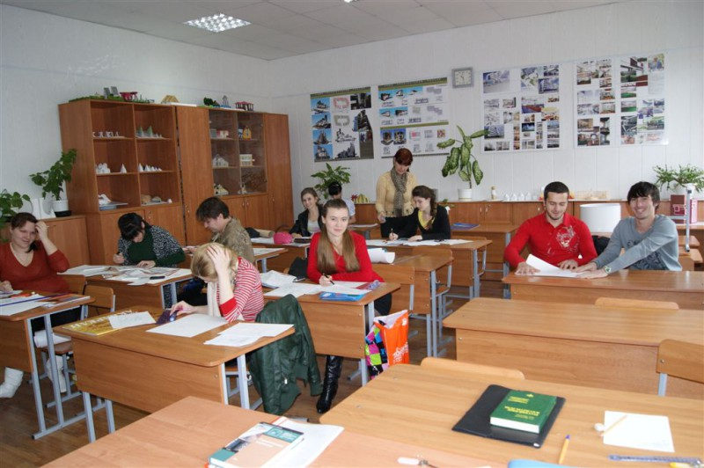

Slide 12
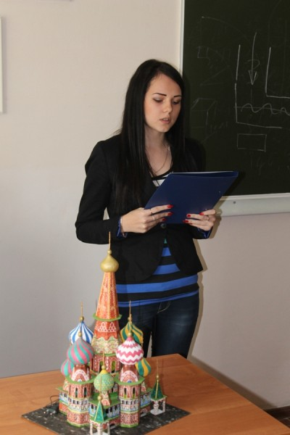
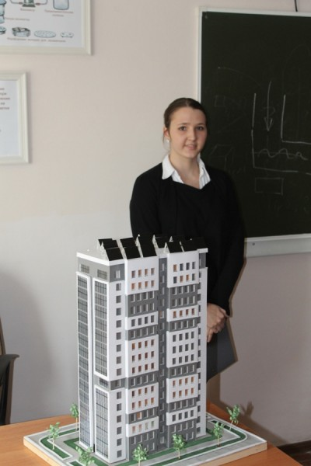
Научно – практическая конференция

Slide 13
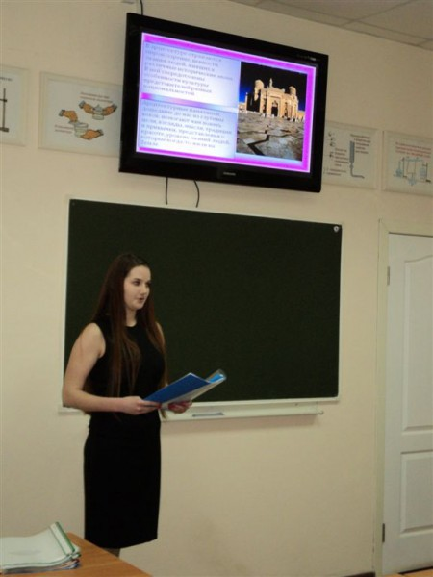
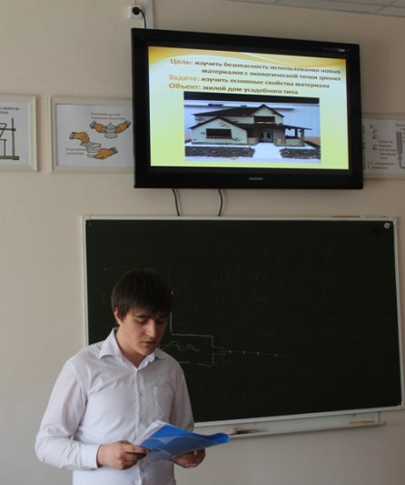
Научно – практическая конференция

Slide 14
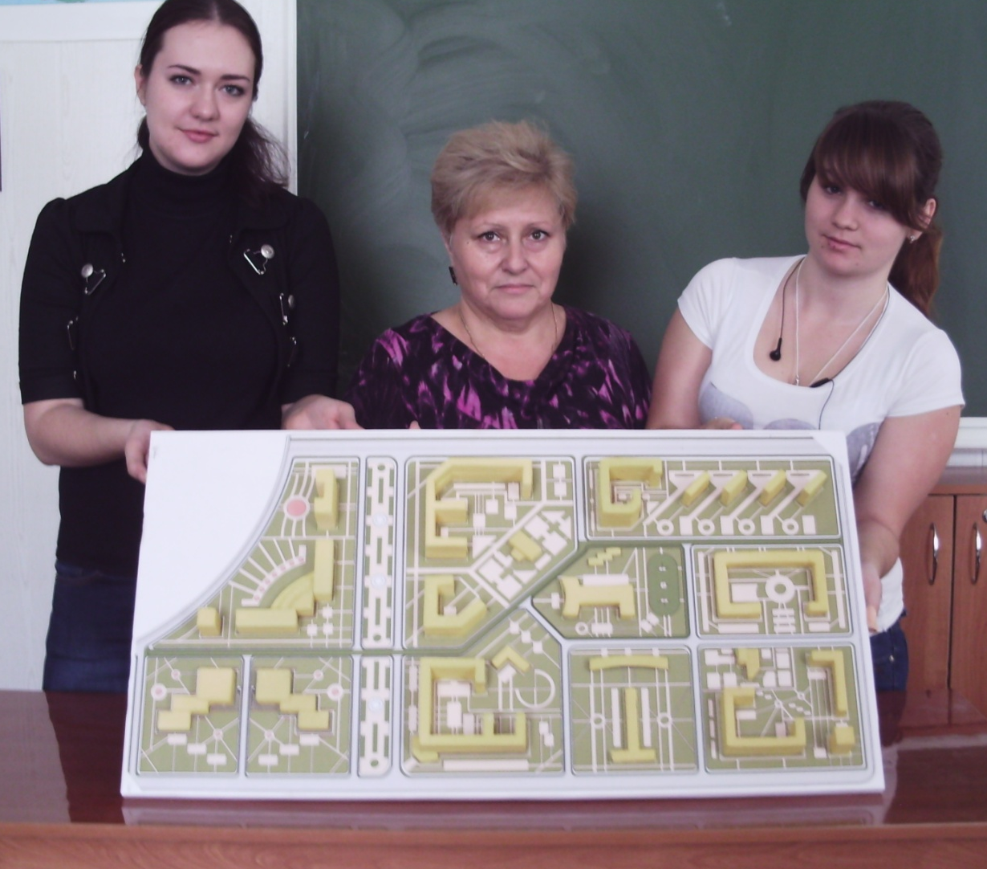
НАУЧНО-ПРАКТИЧЕСКАЯ РАБОТА
Проект генплана микрорайона
«Толстый мыс»,г. Геленджик
Студенты третьего курса отделения строительных технологий и градостроительства НКСЭ г.Новороссийска
- Дрожжина К., Петрова А., Щербаков А.
Преподаватель спец .дисциплин НКСЭ- Недильская И.И. 2013г.

Slide 15
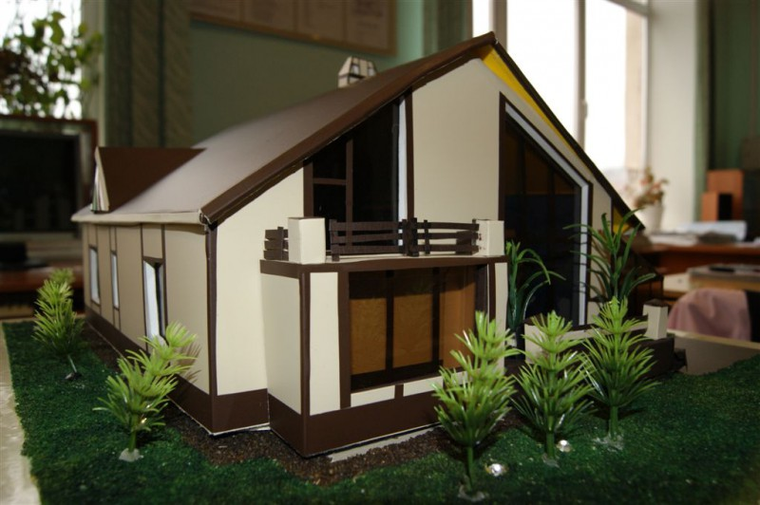
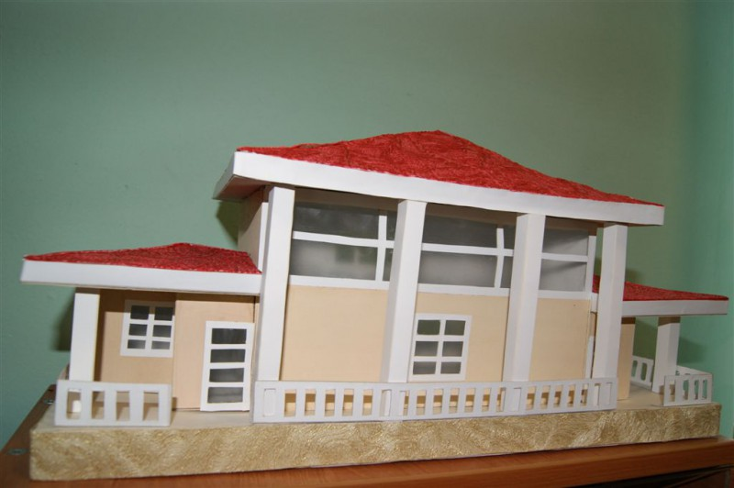
Работы макетной практики

Slide 16
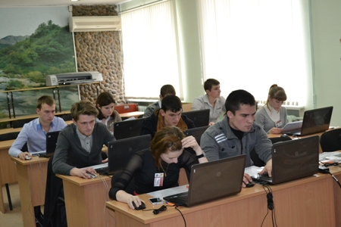
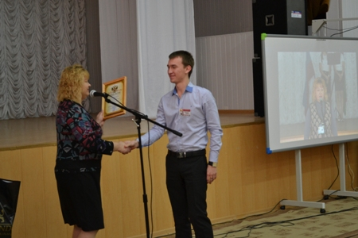
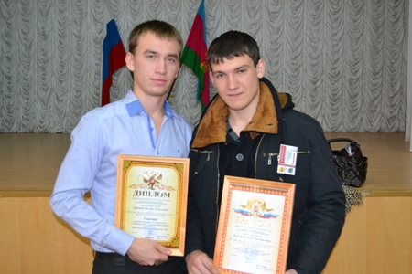
Краевая олимпиада по специальности «Строительство и эксплуатация зданий и сооружений»
Афонин Игорь – занял 3 место

Slide 17
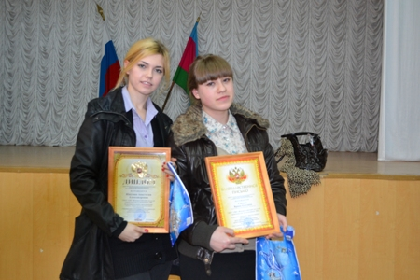
Участницы краевой олимпиады по специальности «Строительство и эксплуатация зданий и сооружений»

Slide 18
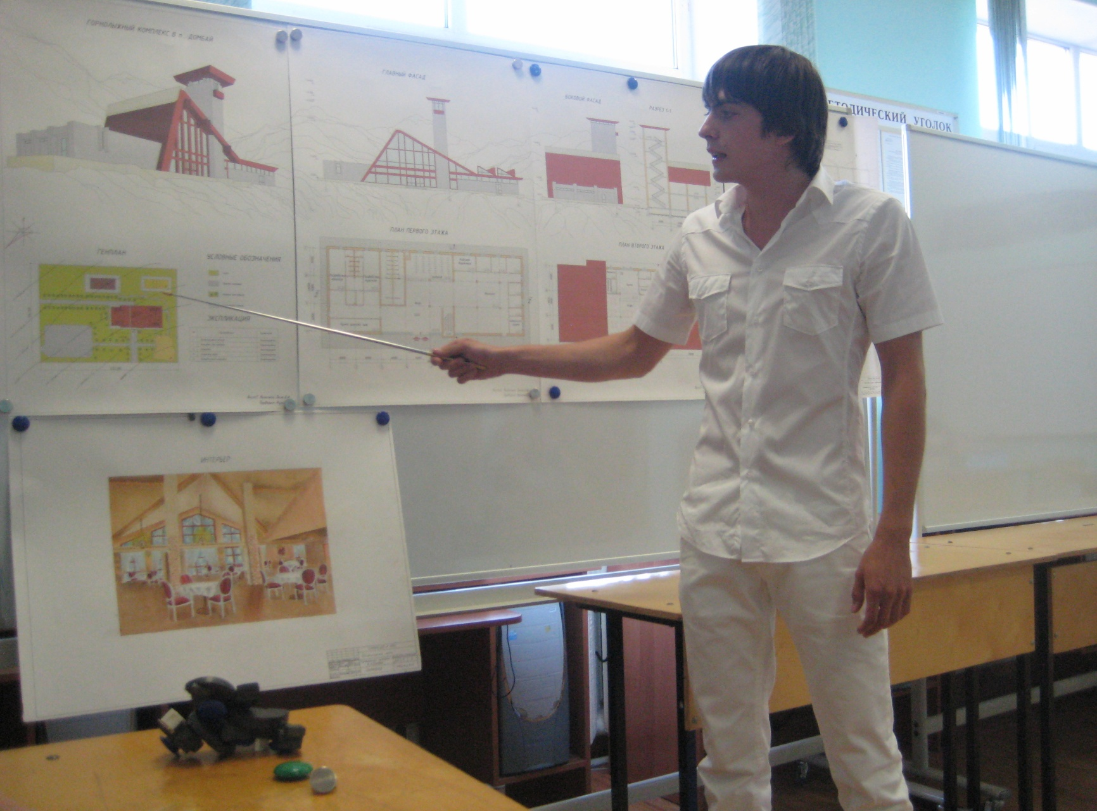
Защита дипломных проектов

Slide 19
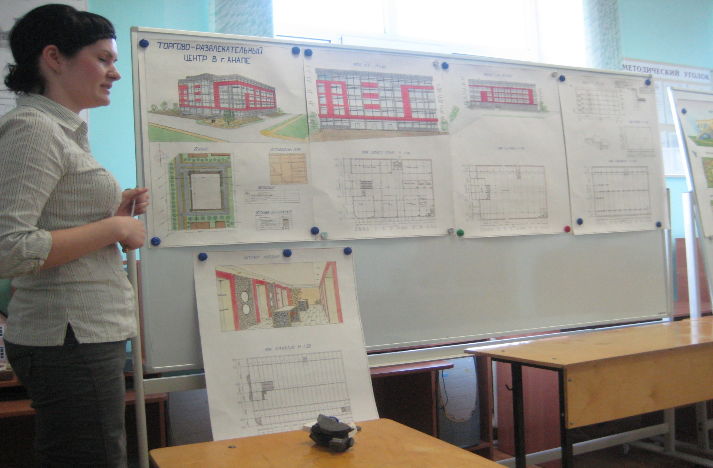
Защита дипломных проектов

Slide 20
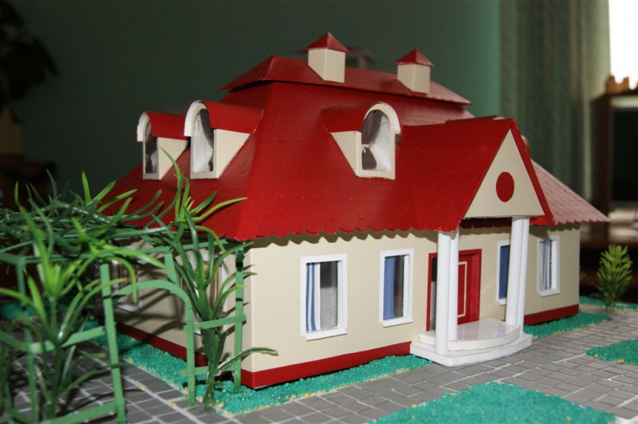
Дипломный проект студента группы СЗ - 41

Slide 21
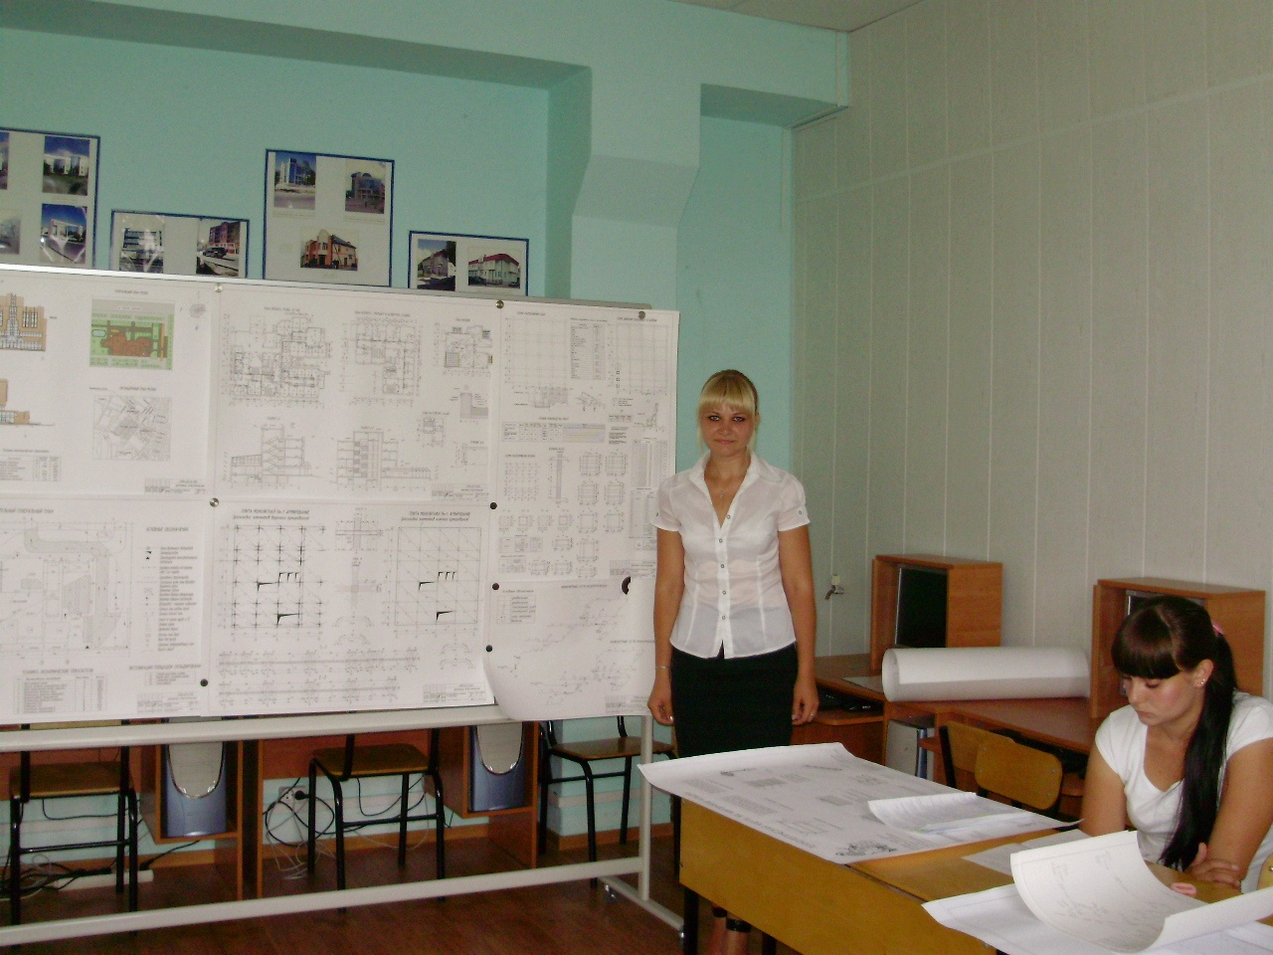
Защита дипломных проектов

Slide 22
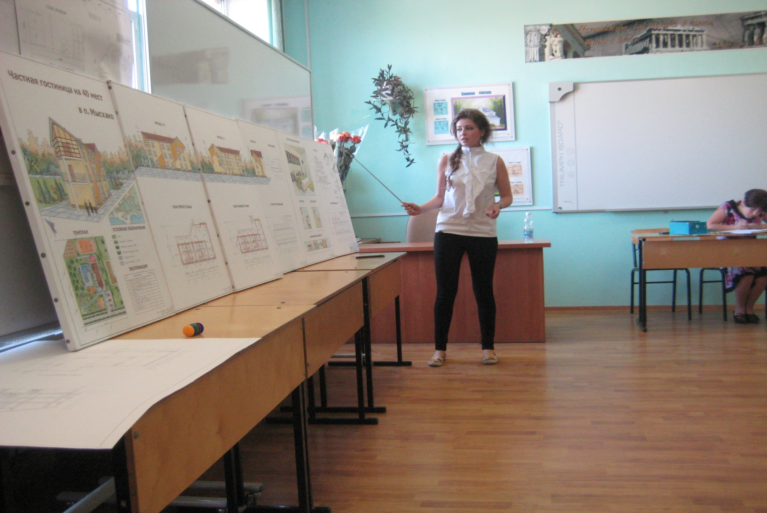
Защита дипломных проектов

Slide 23
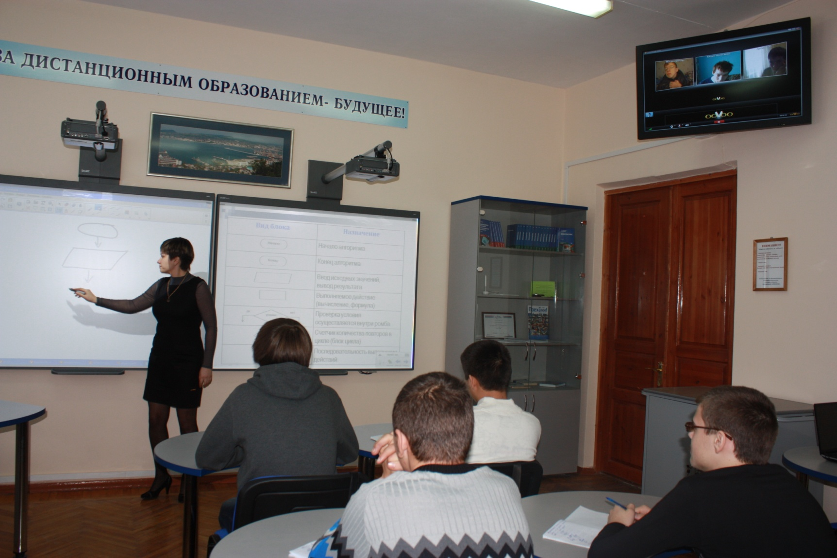
Для изучения и применения пакета AutoCad необходим компьютерный класс, оборудованный соответствующим образом.

Slide 24
Для качественного обучения автоматизированному обучению была закуплена медиалаборатория, в которой установлены самые современные версии пакетов автоматизированного проектирования : для специальности 08.02.01 «Строительство и эксплуатация зданий и сооружений»- «AutoCad»,Для специальности «Архитектура», «Дизайнер (по отраслям)»- «ArCon».

Slide 26
В НКСЭ применяется комплексное обучение графическим пакетам AutoCad, используется межпредметная связь между дисциплинами: инженерная графика, начертательная геометрия , информационные технологии в профессиональной деятельности, системы автоматизированного проектирования, Архитектура зданий, технологическое проектирование строительных процессов возведения зданий –работают в пакете AutoCad.

Slide 27
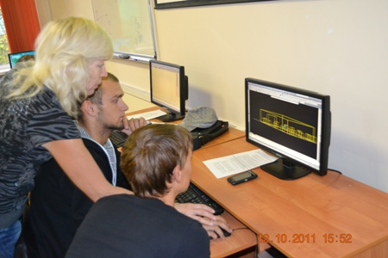
Графический пакет AutoCad имеет ряд преимуществ по сравнению с другими графическими редакторами, среди которых основными являются:
- применение более точной (по сравнению с растровой) векторной графики;
- возможность работы с плоской и объемной графикой;
- применение многослойной графики, позволяющей эффективно осуществлять фрагментацию сложных графических образов.

